Slide 1


Slide 2



ESGRIMA BÍBLICO
JUVENIL 2023

Slide 3
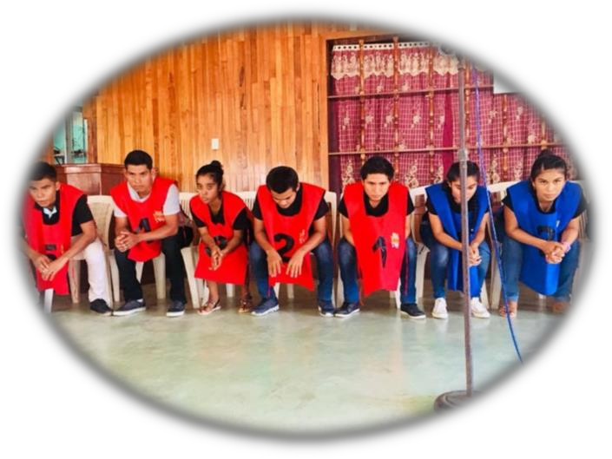
¿QUÉ ES EL ESGRIMA BÍBLICO?
Es un programa que incentiva a los jóvenes y adolescentes a estudiar y aprender más sobre la palabra de Dios, así como aplicarla a sus vidas como discípulos de Cristo
Este ministerio de la Iglesia del Nazareno ha servido como una herramienta por más de 50 años para ayudar al ministerio de la JNI.

Slide 4
GRUPOS
HERRAMIENTAS
APRENDISAJE
ESTRATEGIAS

Slide 5

CÓDIGO DE ÉTICA
T odo participante y adiestrador tiene la responsabilidad de observar las normas
cristianas en cada situación, tanto en el Esgrima Bíblico Juvenil como fuera de éste.

Slide 6
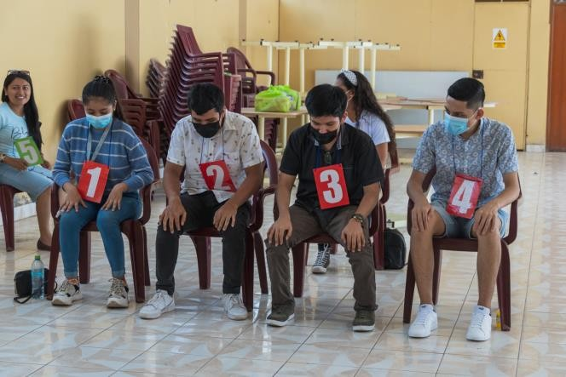
¿QUIÉNES PARTICIPAN EN EL ESGRIMA
BÍBLICO DISTRITAL?
DURANTE EL ENTRENAMIENTO
ENTRENADOR + ESGRIMISTAS
DIRECTOR DE ESGRIMA
PRESIDENTE DE ESGRIMA
JUEZ DE SALTO E INFRACCIONES JUEZ DE RESPUESTA CRONOMETRISTA
ANOTADOR
DURANTE EL
TORNEO

Slide 7

ESTUDIO BÍBLICO
GALATAS: 6 CAPÍTULOS
EFESIOS: 6 CAPÍTULOS
FILIPENSES: 4 CAPÍTULOS
COLOSENSES: 4 CAPÍTULOS

Slide 8


Es tiempo de
PREGUNTA
Çt/Çt

Slide 9
TIPO DE PREGUNTAS

Slide 10

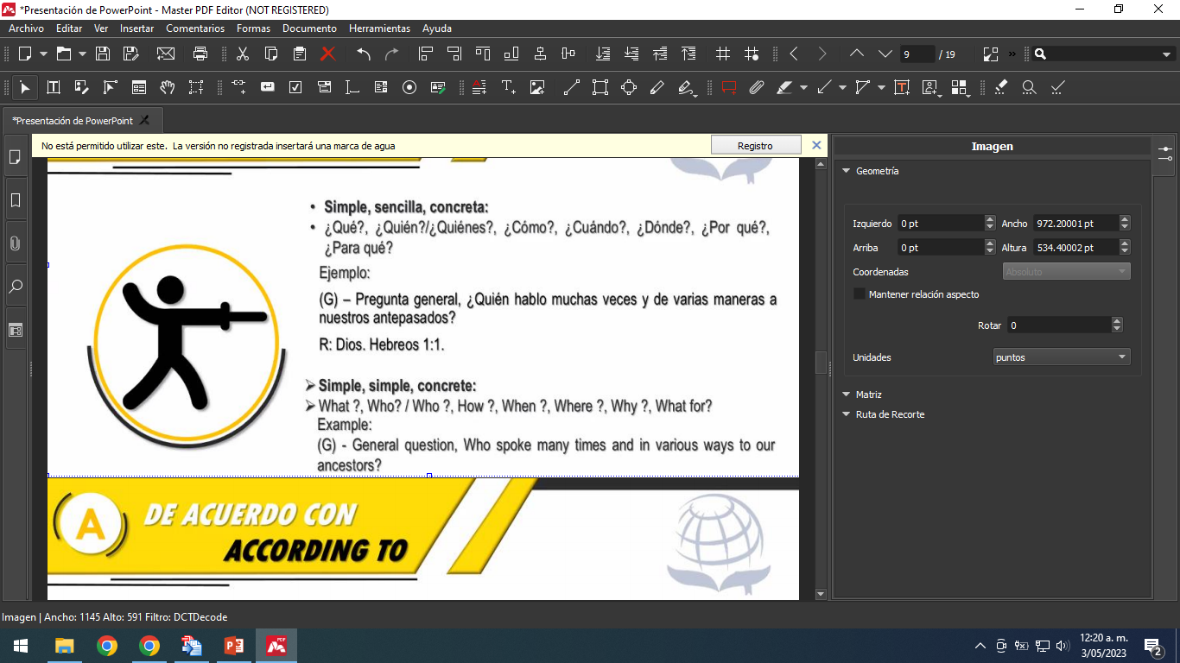


Slide 11

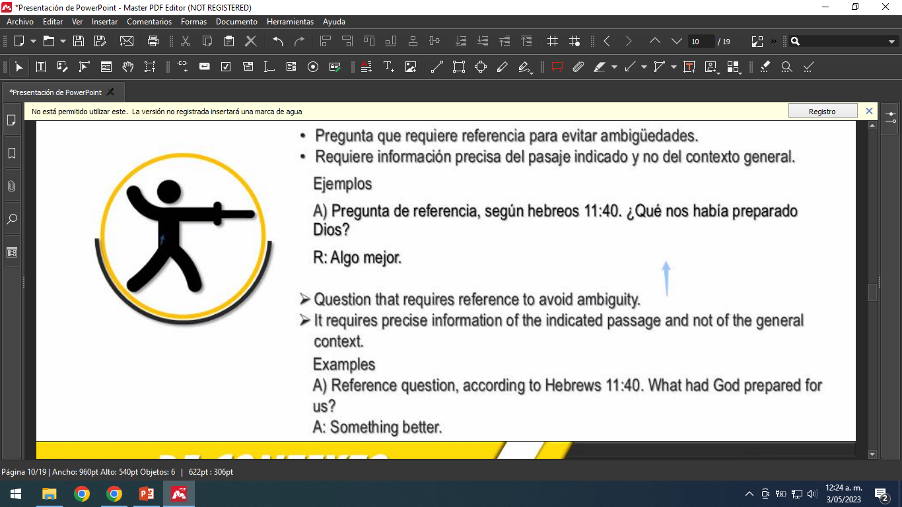


Slide 12

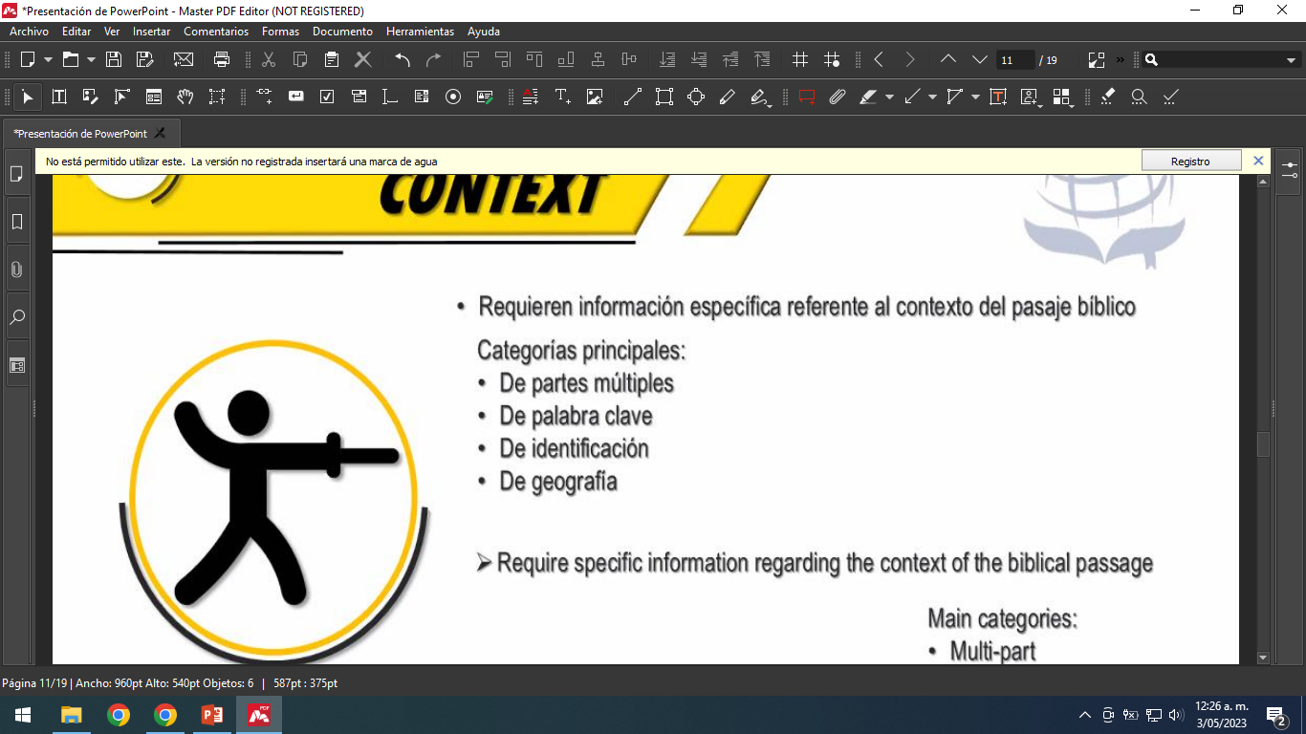


Slide 13


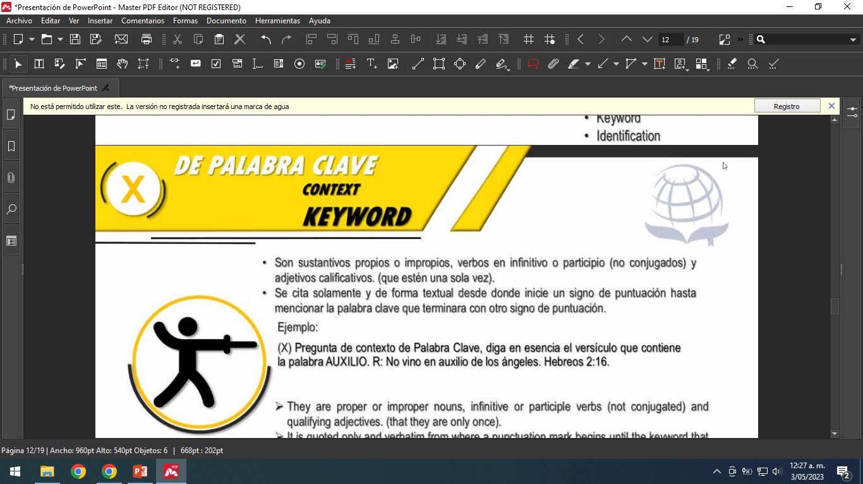

Slide 14


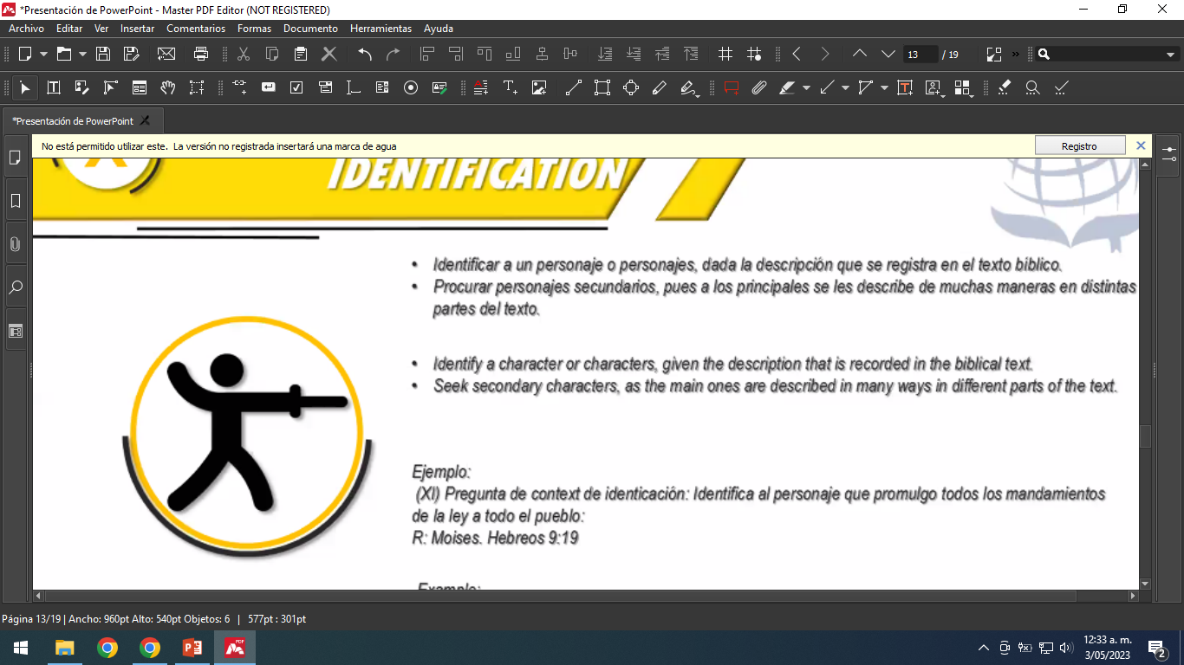

Slide 15


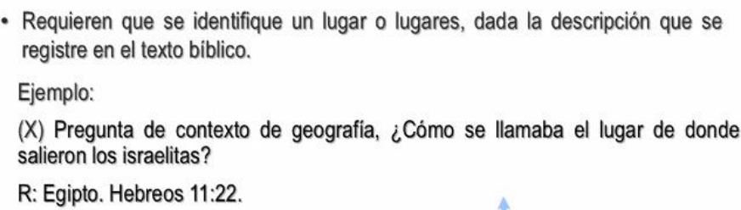

Slide 16


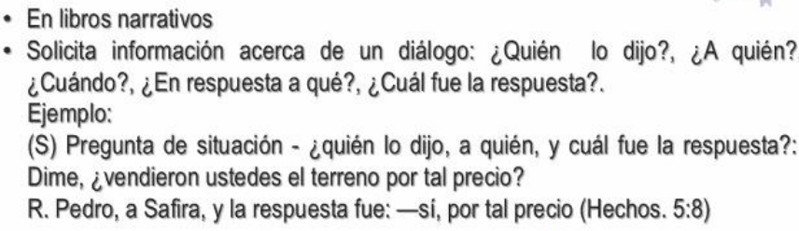

Slide 17


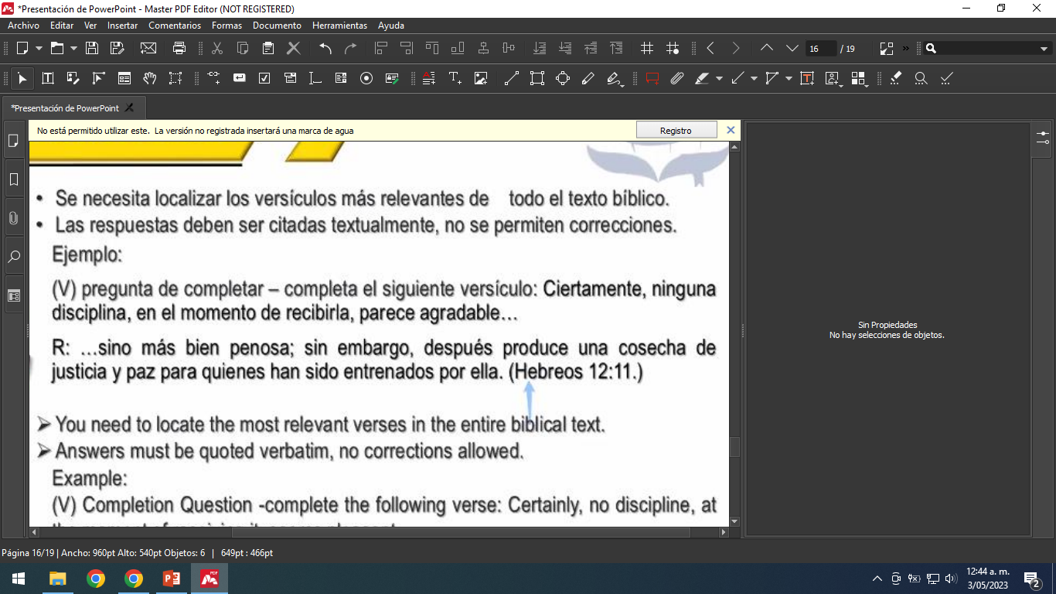

Slide 18

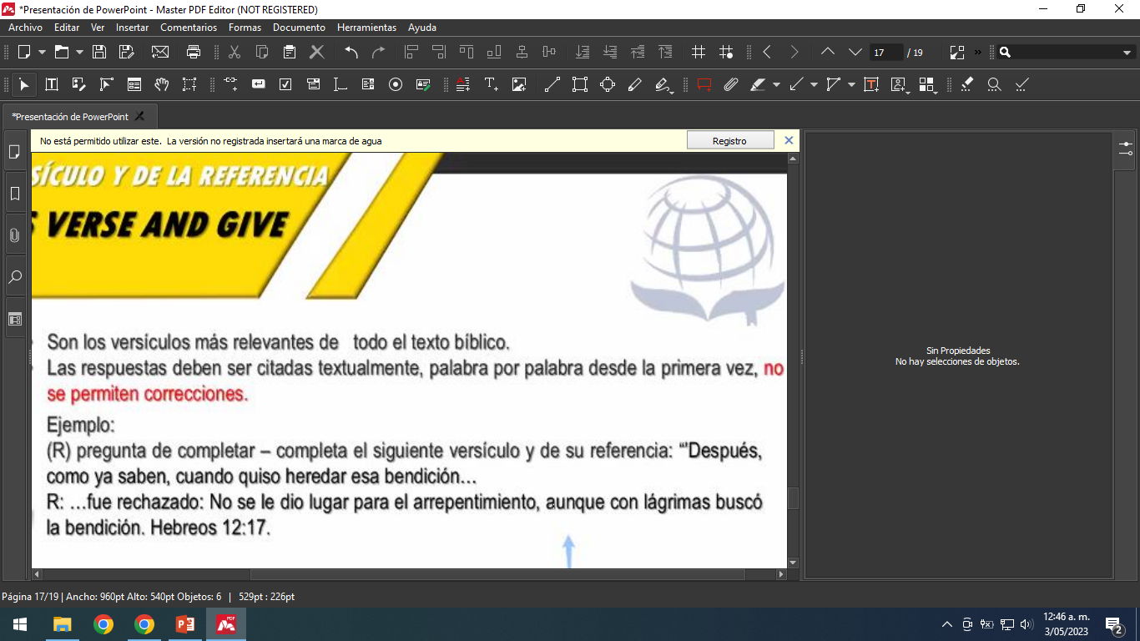

Slide 19


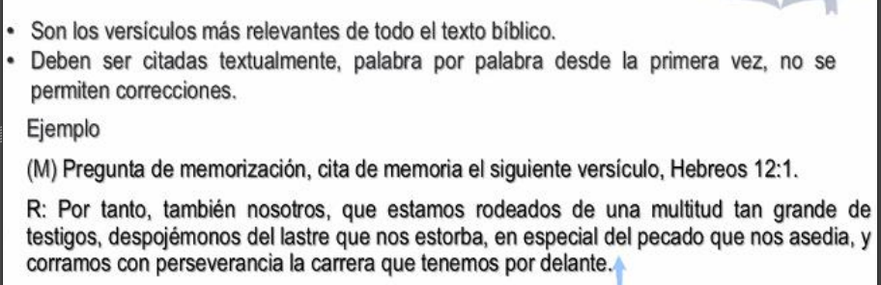

Slide 20


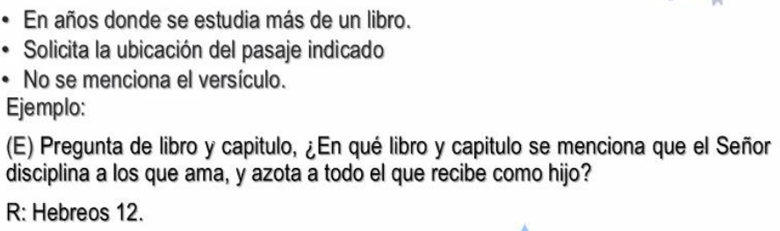

Slide 21

Cualquier consulta a mi número personal: 918-242-654
ATT: Alexander Guivar Cueva director de esgrima 2023

